Slide 1



Муниципальное дошкольное образовательное автономное учреждение №31 комбинированного вида «Звездочка» г.Орска»
Мастер – класс
«Сказка как средство формирования нравственного воспитания детей дошкольного возраста»
Подготовила:
Воспитатель высшей категории
Токарева Н.Г.
г.Орск, 2024

Slide 2
Цель:
Повышение профессионального мастерства педагогов по использованию сказок в духовно-нравственном воспитании детей дошкольного возраста.
Задачи:
Обогатить знания педагогов об использовании сказок, как средства нравственного содержания в работе с детьми дошкольного возраста;
Демонстрация умения педагога проектировать успешную деятельность воспитанников для эффективного использования сказок в работе с детьми;
Создать условия для профессионального общения, самореализации и стимулирования творческого потенциала педагогов.

Slide 3
С помощью сказки мы воспитываем у детей такие качества личности как:
волю
смелость
трудолюбие
оптимизм
доброту
честность

Slide 4

Работая с дошкольниками, мы много читаем, рассказываем, рассматриваем.
Но задумываемся ли мы о содержании предлагаемых произведений?

Slide 5
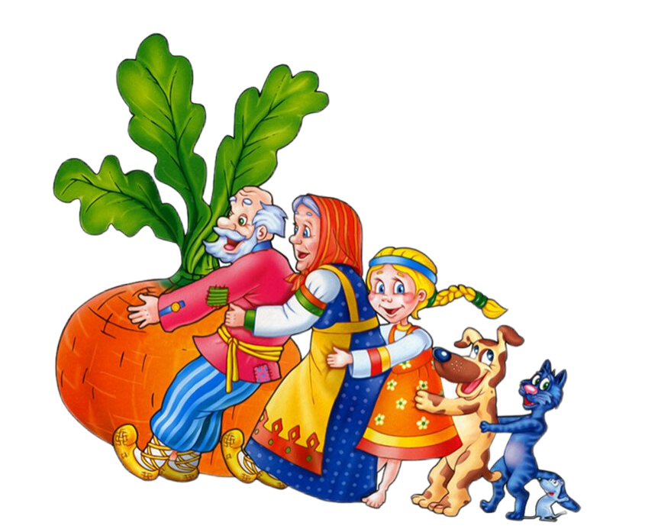
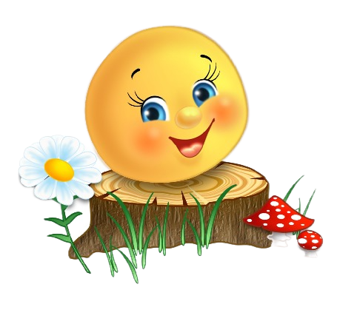
Во время знакомства детей со сказкой, уделяю внимание нравственным качествам героев.
«Колобок»
«Репка»

Slide 6
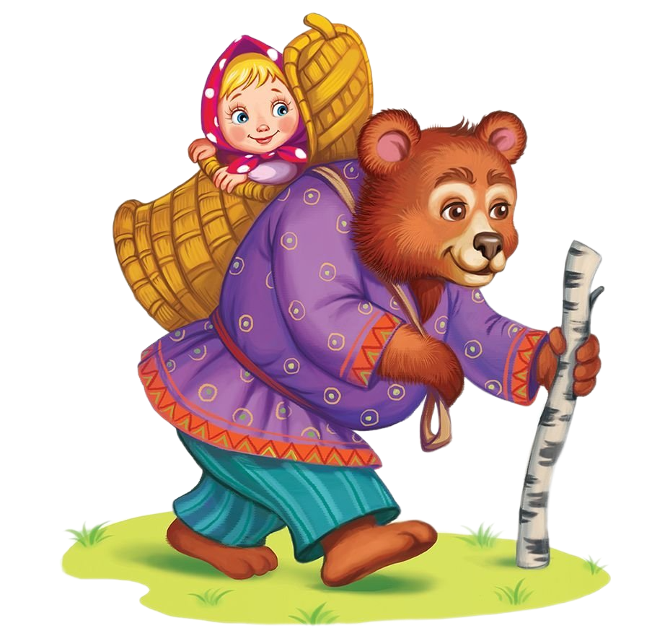
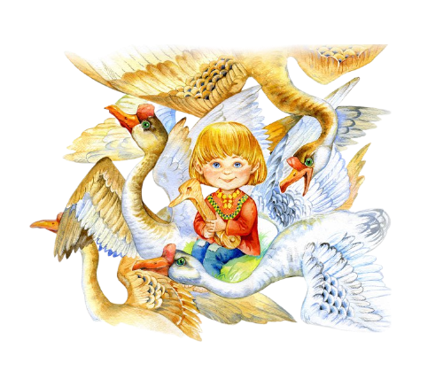
«Маша и Медведь»
«Гуси-лебеди»

Slide 7
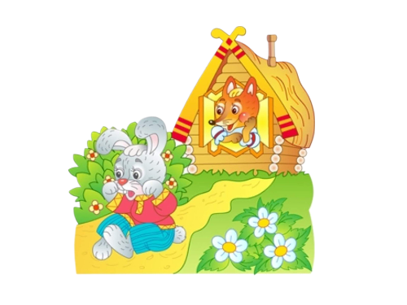
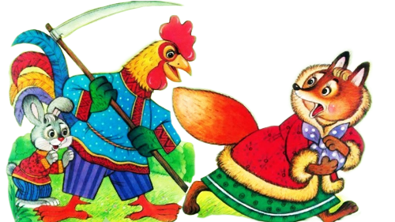
«Лиса и заяц»
«Кот, петух и лиса»

Slide 8
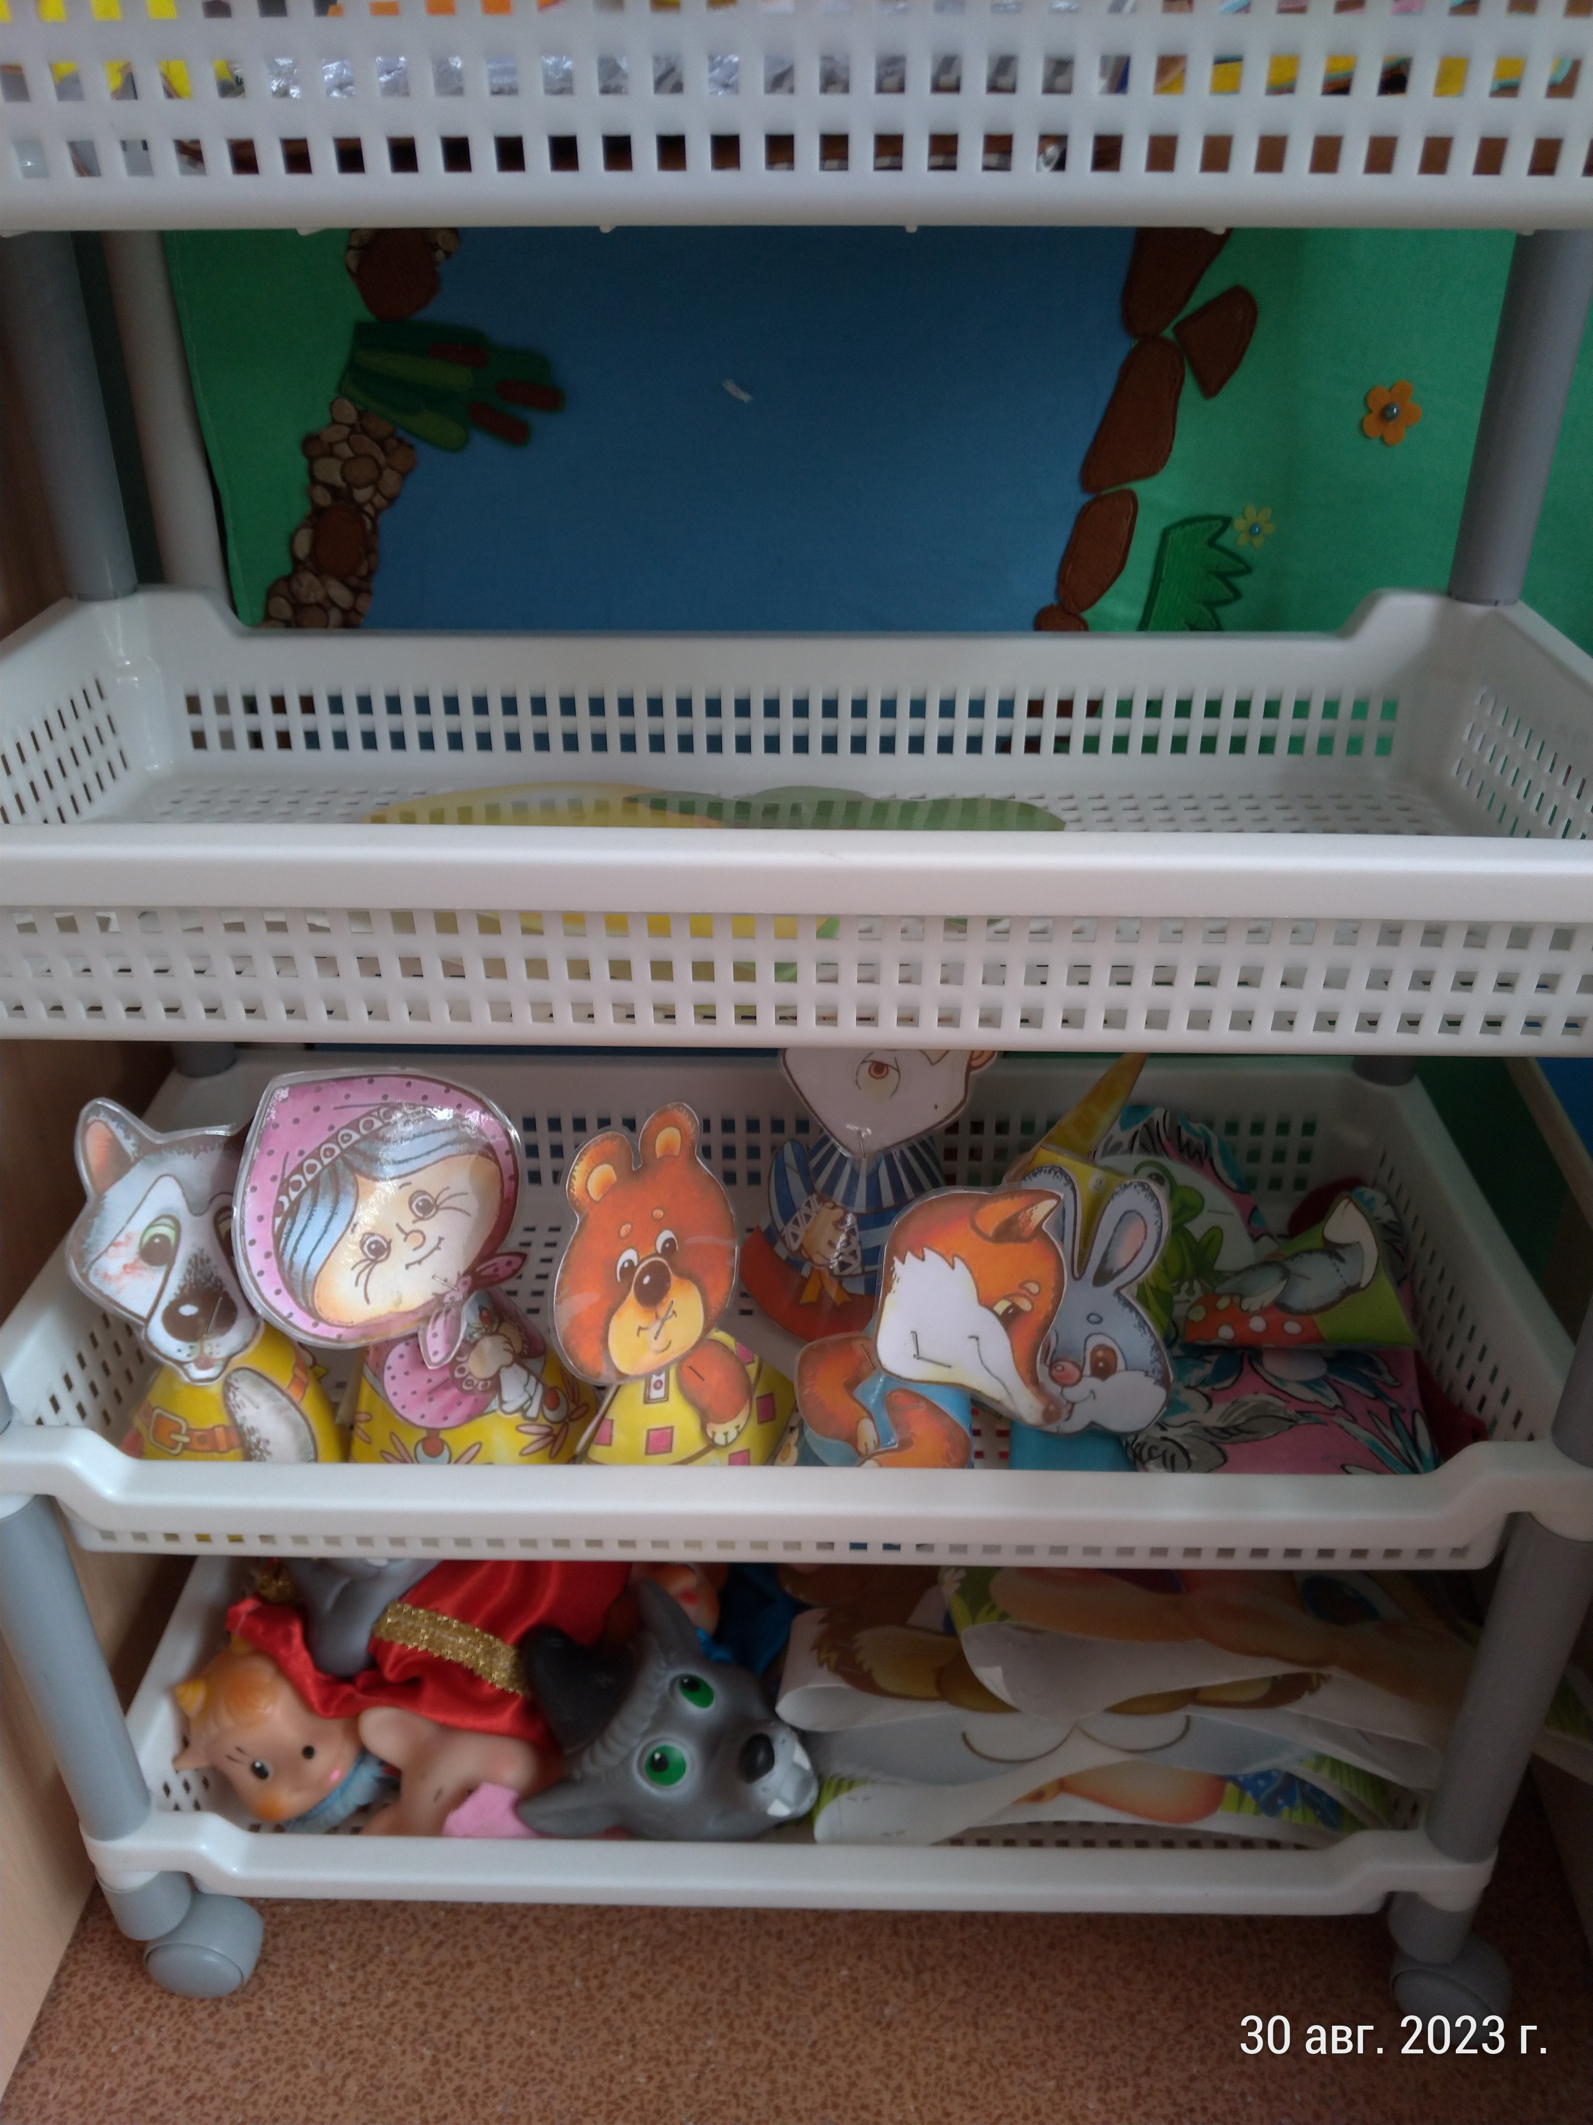
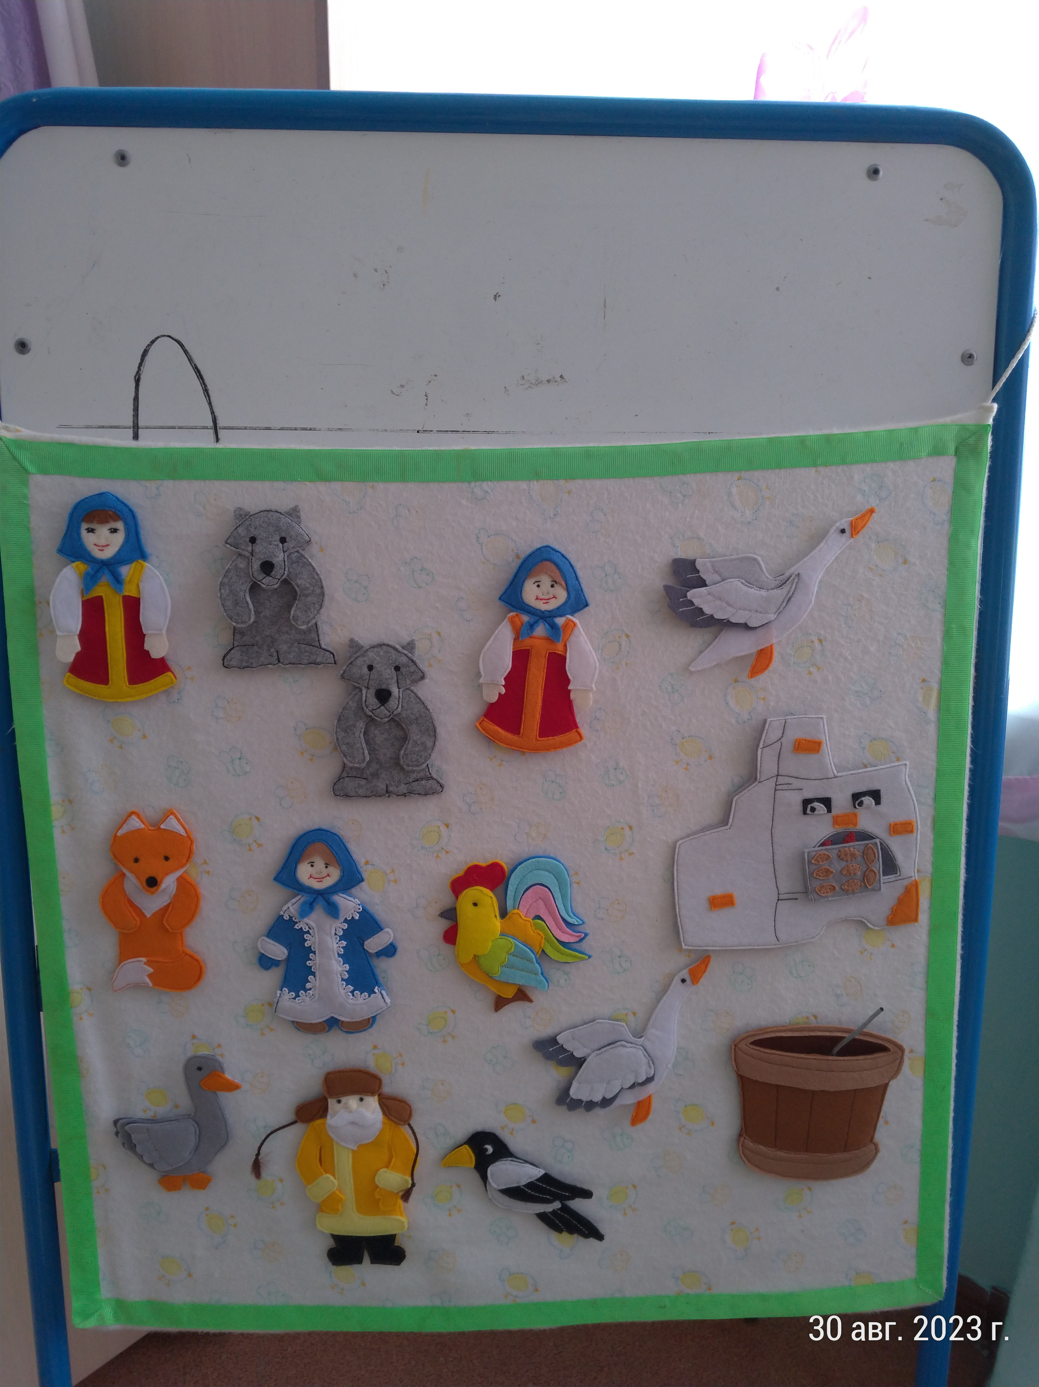
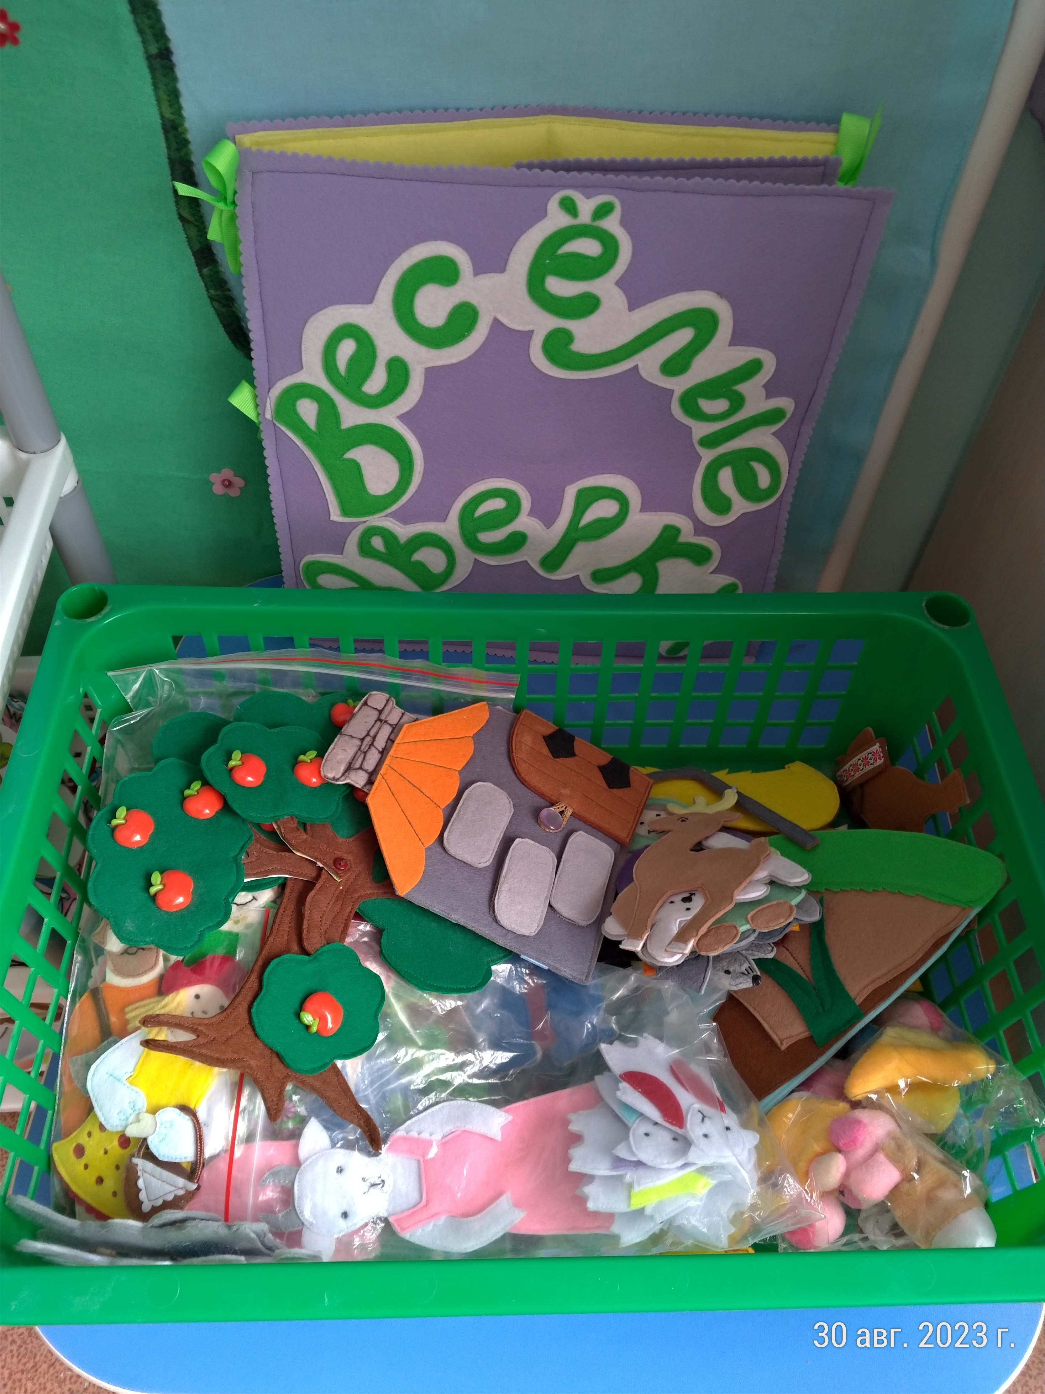
Практическая часть:
Уголок театрализации в группе

Slide 9
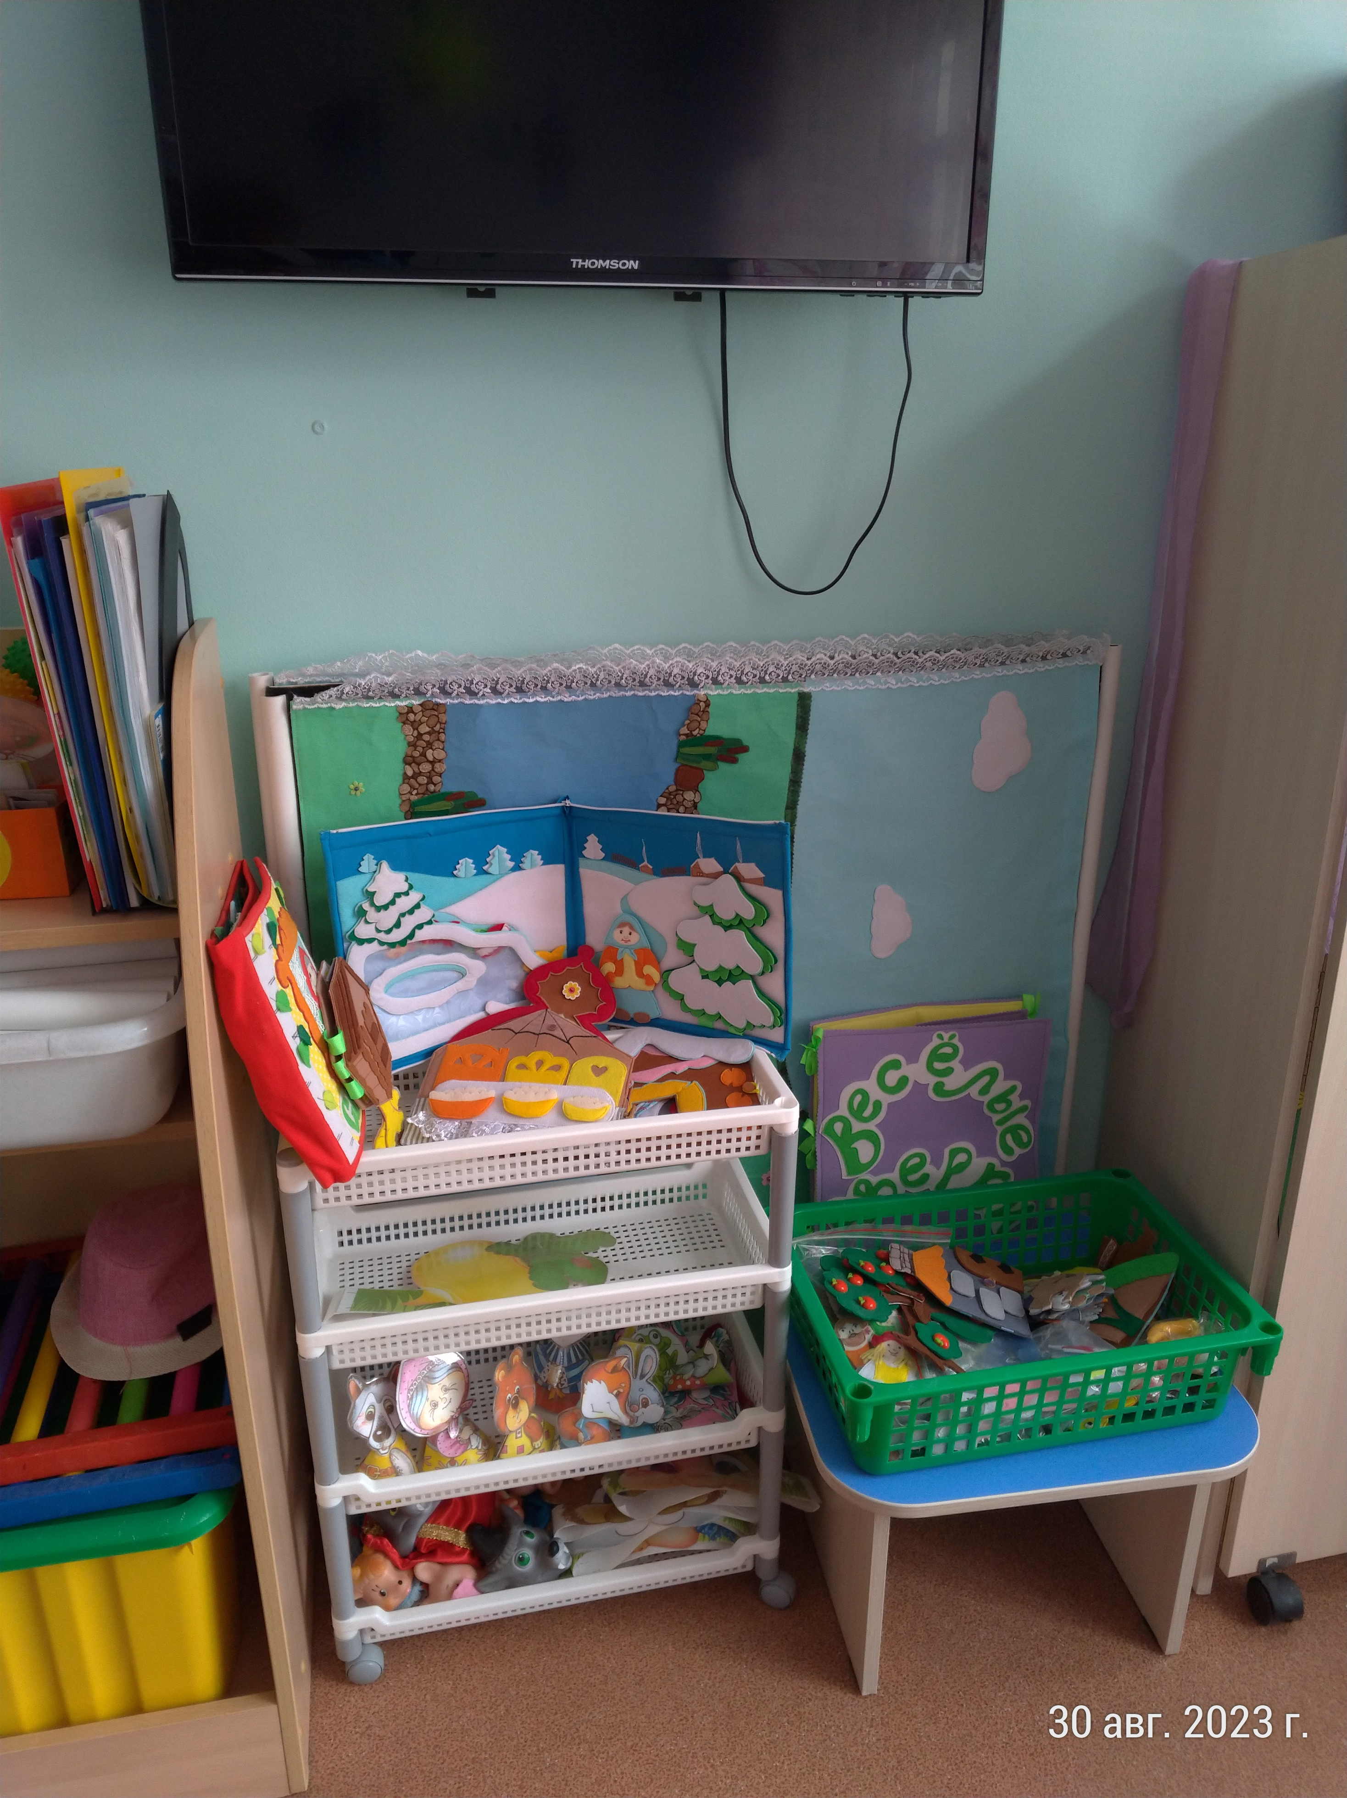
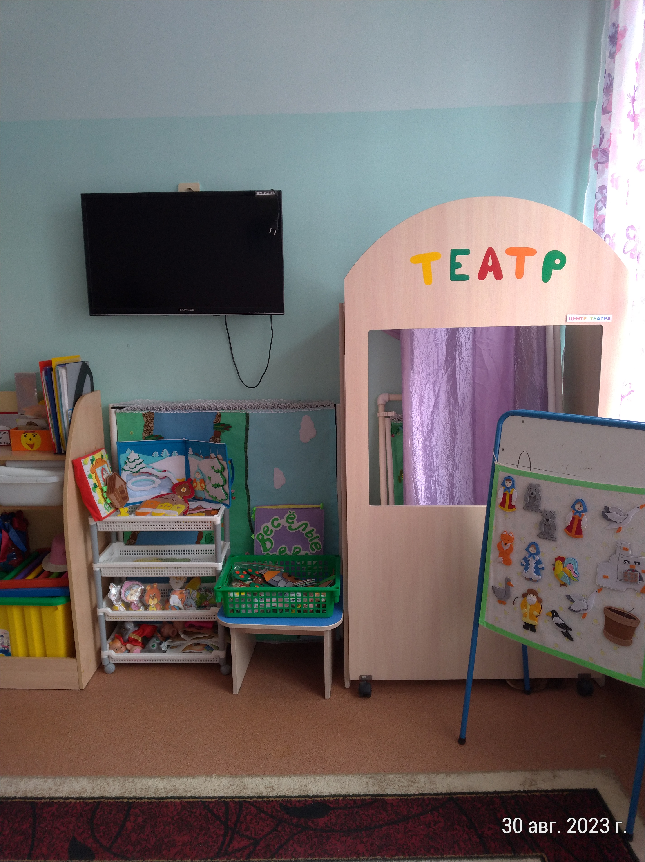
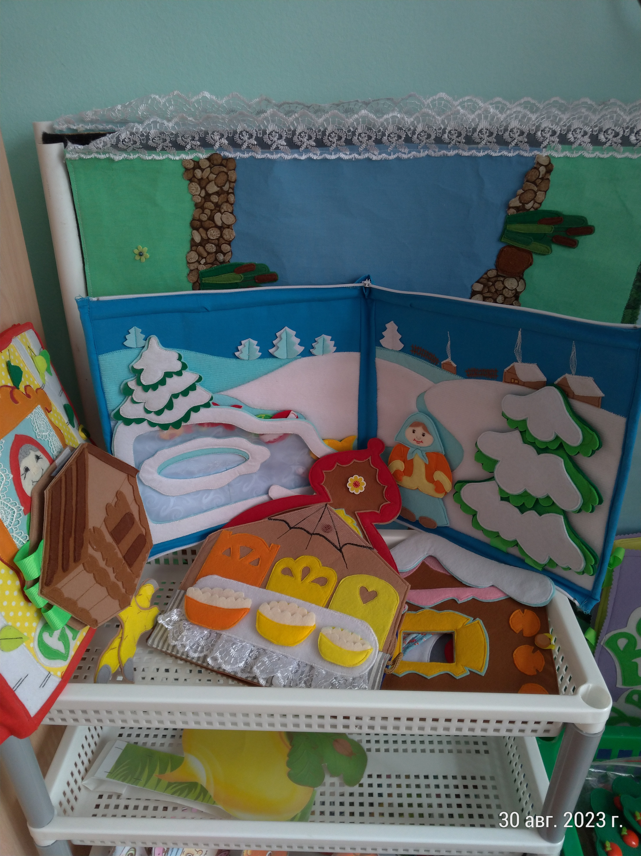

Slide 10
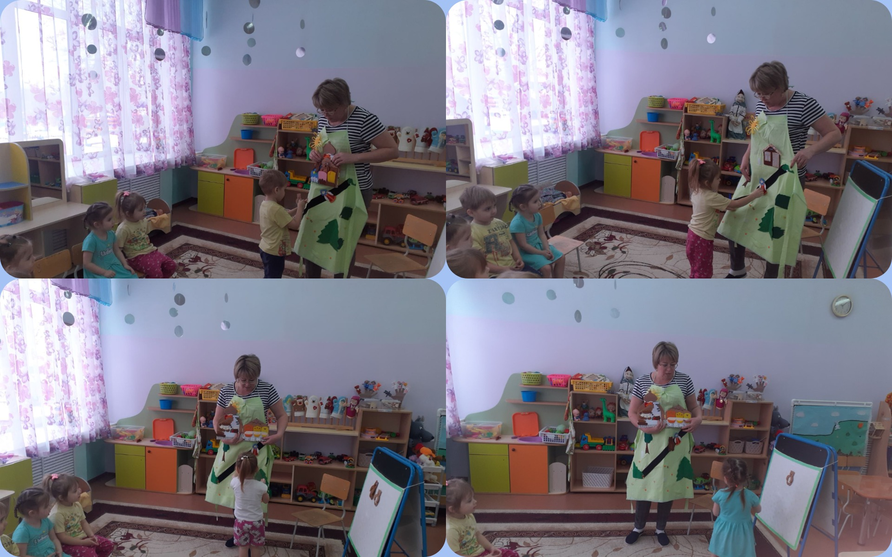
Рассказывание сказки «Три медведя» с использованием атрибутов театра

Slide 11
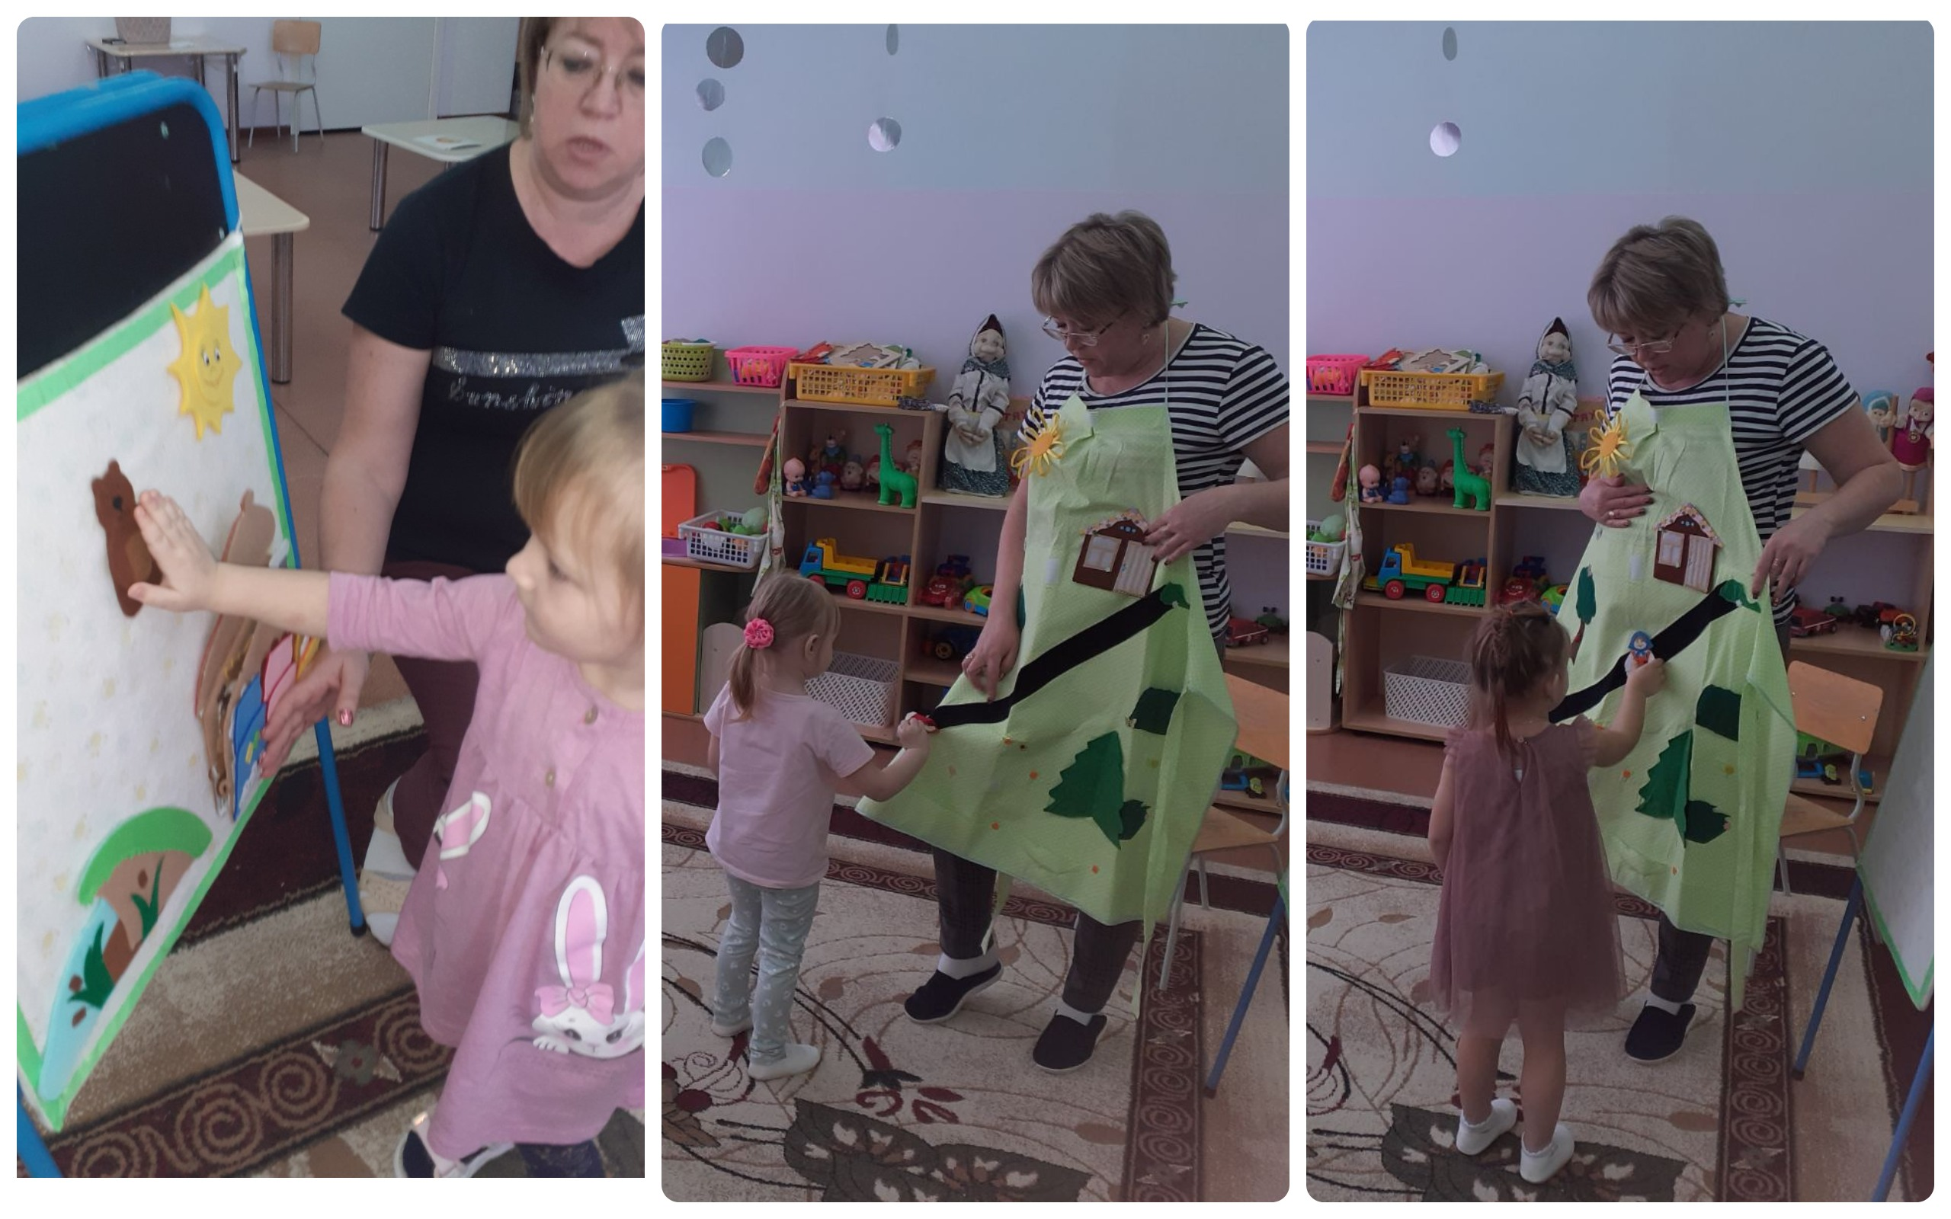

Slide 12
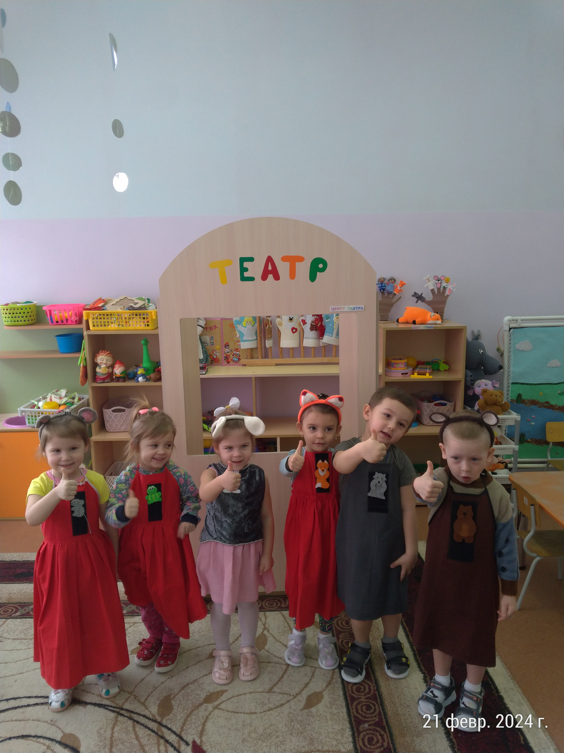
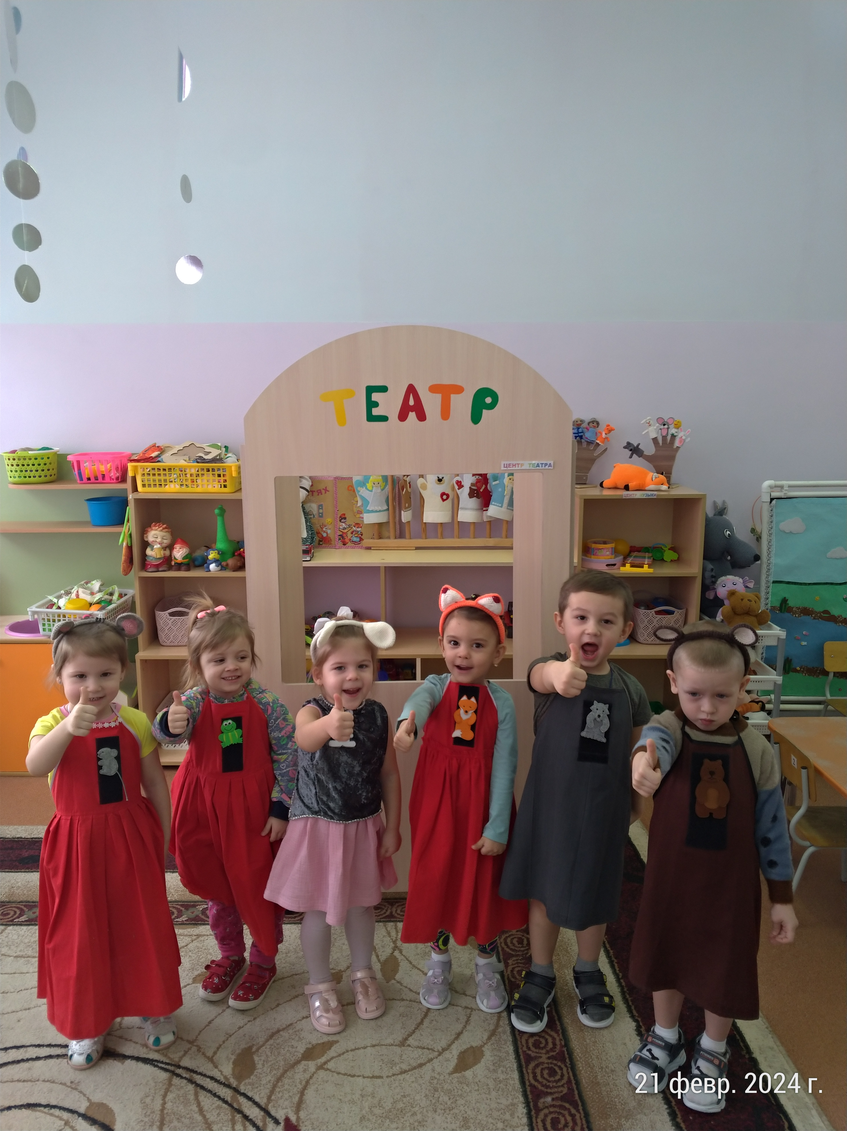

Slide 13
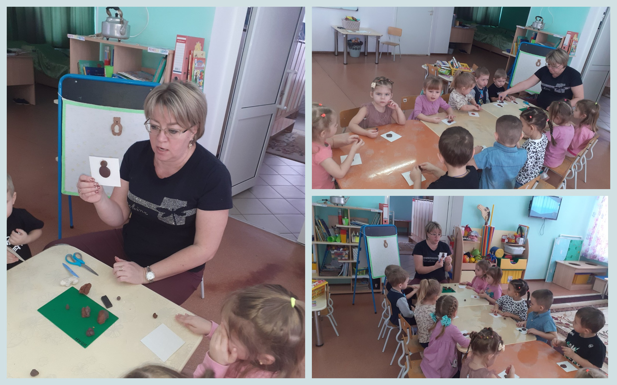
Лепка на тему сказки «Три медведя»

Slide 14

Спасибо за внимание!

